Slide 1
메뉴1 | 메뉴2 | 설명
메인 |  | 순위표 리스트
회원가입 |  | 회원 정보 입력
로그인 |  | 로그인 기능
마이 페이지 | 회원 정보 수정 | 회원 정보 수정 기능
 | 회원 탈퇴 | 회원 탈퇴 기능
게임 | 정답화면 | 작품 설명
 | 결과화면 | 게임 결과
관리자 | 사용자 관리 | 사용자 정지,삭제
 | 퀴즈 관리 | 퀴즈 삭제
 | 공지사항 관리 | 공지사항 작성
 |  | 공지사항 수정
공지사항 리스트 |  | 공지사항 열람

Slide 2
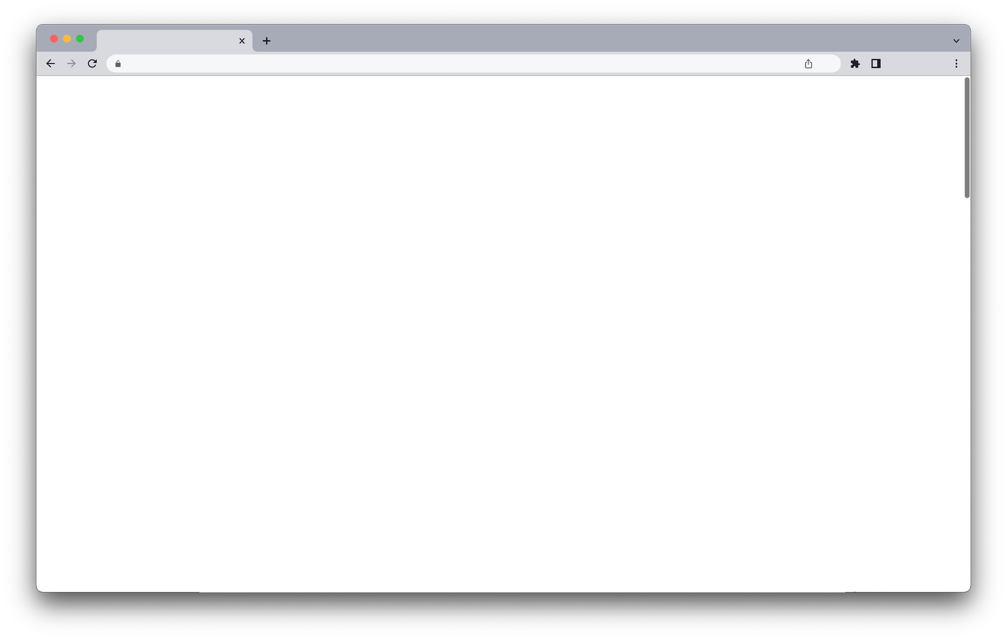

]
Web UI/UX
화면경로 | /
화면명 | Character Quizland
파일명 | main
연결화면
작성자 | 한중수 | 작성일 | 01/09.2025
시작 화면
L4
L5
L1
D1
Character Quizland
설명
D01 | 로고 및 로그인, 회원가입
 | * width : 70vw, height : 20vh
D02 | 순위표
 | * width : 12vw
D03 | 웰컴 페이지(정지 삭제대기자 로그인 시 텍스트 변경)
 | * width : 46vw, height : min 80vh
D04 | 공지사항 리스트
 | * width : 12vw
Top10
abc*** 99점
bbc** 89 점
게임에 오신것을 환영합니다.
공지사항
1.블라블라…
L3
게임시작
L2
링크
L01 | 메인 페이지로 이동
L02 | 게임 페이지로 이동(관리자 로그인 시 게임시작이 관리페이지로 바뀜)
L03 | 공지사항 페이지로 이동
L04 | 로그인 페이지로 이동
L05 | 회원가입 페이지로 이동
D2
D3
D4

Slide 3
]
Web UI/UX
화면경로 | /join
화면명 | Join
파일명 | joinForm
연결화면
작성자 | 한중수 | 작성일 | 01/09.2025
회원가입 화면
L4
L5
L1
D1
Character Quizland
설명
D01 | 로고 및 로그인, 회원가입
 | * width : 70vw, height : 20vh
D02 | 순위표
 | * width : 12vw
D03 | 회원가입 화면
 | * width : 46vw, height : min 80vh
D04 | 공지사항 리스트
 | * width : 12vw
Top10
abc*** 99점
bbc** 89 점
공지사항
1.블라블라…
L3
ID
pw
pw 확인
name
회원가입
L2
링크
L01 | 메인 페이지로 이동
L02 | 회원가입 결과 호출
L03 | 공지사항 페이지로 이동
L04 | 로그인 페이지로 이동
L05 | 회원가입 페이지로 이동
D2
D3
D4

Slide 4
]
Web UI/UX
화면경로 | /login
화면명 | Login
파일명 | loginForm
연결화면
작성자 | 한중수 | 작성일 | 01/09.2025
로그인 화면
L4
L5
L1
D1
Character Quizland
설명
D01 | 로고 및 로그인, 회원가입
 | * width : 70vw, height : 20vh
D02 | 순위표
 | * width : 12vw
D03 | 로그인 화면
 | * width : 46vw, height : min 80vh
D04 | 공지사항 리스트
 | * width : 12vw
Top10
abc*** 99점
bbc** 89 점
공지사항
1.블라블라…
L3
ID
pw
로그인
L2
링크
L01 | 메인 페이지로 이동
L02 | 로그인 결과 호출
L03 | 공지사항 페이지로 이동
L04 | 로그인 페이지로 이동
L05 | 회원가입 페이지로 이동
D2
D3
D4

Slide 5
]
Web UI/UX
화면경로 | /mypage
화면명 | My Page
파일명 | mypage
연결화면
작성자 | 한중수 | 작성일 | 01/09.2025
회원정보 화면
L4
L5
L1
회원정보
로그아웃
D1
Character Quizland
설명
D01 | 로고 및 회원정보, 로그아웃
 | * width : 70vw, height : 20vh
D02 | 순위표
 | * width : 12vw
D03 | 회원정보
 | * width : 46vw, height : min 80vh
D04 | 공지사항 리스트
 | * width : 12vw
Top10
abc*** 99점
bbc** 89 점
공지사항
1.블라블라…
L6
ID
비활성화
pw
pw 확인
name
정보수정
L2
회원탈퇴
L3
[개인 통계]
총 점수: 258점
총 문제시도수: 32회
문제당 평균점수: 8.0625점
최고 점수 : 85점
링크
L01 | 메인 페이지로 이동
L02 | 회원 정보수정 호출
L03 | 회원탈퇴 페이지로 이동
L04 | 회원정보 페이지로 이동
L05 | 로그아웃 호출
L06 | 공지사항 페이지로 이동
D2
D3
D4

Slide 6
]
Web UI/UX
화면경로 | /delete
화면명 | Delete
파일명 | deleteForm
연결화면
작성자 | 한중수 | 작성일 | 01/09.2025
회원탈퇴 화면
L4
L5
L1
회원정보
로그아웃
D1
Character Quizland
설명
D01 | 로고 및 회원정보,로그아웃
 | * width : 70vw, height : 20vh
D02 | 순위표
 | * width : 12vw
D03 | 회원탈퇴
 | * width : 46vw, height : min 80vh
D04 | 공지사항 리스트
 | * width : 12vw
Top10
abc*** 99점
bbc** 89 점
공지사항
1.블라블라…
L3
pw
회원탈퇴
L2
링크
L01 | 메인 페이지로 이동
L02 | 회원탈퇴 호출
L03 | 공지사항 페이지로 이동
L04 | 회원정보 페이지로 이동
L05 | 로그아웃 페이지로 이동
D2
D3
D4

Slide 7
]
Web UI/UX
화면경로 | /game
화면명 | Game
파일명 | gameForm
연결화면
작성자 | 한중수 | 작성일 | 01/09.2025
게임 화면
L4
L5
L1
회원정보
로그아웃
D1
Character Quizland
설명
D01 | 로고 및 회원정보, 로그아웃
 | * width : 70vw, height : 20vh
D02 | 순위표
 | * width : 12vw
D03 | 게임 화면
 | * width : 46vw, height : min 80vh
D04 | 공지사항 리스트
 | *width : 12vw
Top10
abc*** 99점
bbc** 89 점
공지사항
1.블라블라…
L3
Quiz 1 /10
포스터이미지
해당 작품의 [캐릭터명]을 연기한 배우를 선택하세요(10점)
남은시간 : 20초
1.배우
2.배우
3.배우
4.배우
L2
링크
L01 | 메인 페이지로 이동
L02 | 정답 결과 호출
L03 | 공지사항 페이지로 이동
L04 | 회원정보 페이지로 이동
L05 | 로그아웃 후 메인 페이지로 이동
D2
L2
L2
D3
L2
Pass
L2
D4

Slide 8
]
Web UI/UX
화면경로 | /result
화면명 | Game Result
파일명 | gameResult
연결화면
작성자 | 한중수 | 작성일 | 01/09.2025
정답 화면
L4
L5
L1
회원정보
로그아웃
D1
Character Quizland
설명
D01 | 로고 및 회원정보, 로그아웃
 | * width : 70vw, height : 20vh
D02 | 순위표
 | * width : 12vw
D03 | 정답 결과 화면
 | * width : 46vw, height : min 80vh
D04 | 공지사항 리스트
 | * width : 12vw
Top10
abc*** 99점
bbc** 89 점
공지사항
1.블라블라…
L3
Quiz 1 /10
정답화면 (점수 : 10점)
포스터이미지
작품제목
작품 줄거리
작품 TMDB 링크
L2
배우이미지
캐릭터명
배우이름
링크
L01 | 메인 페이지로 이동
L02 | TMDB 페이지로 이동
L03 | 공지사항 페이지로 이동
L04 | 회원정보 페이지로 이동
L05 | 로그아웃 후 메인 페이지로 이동
L06 | 다음문제 호출
D2
D3
D4
현재 점수 : 25점
다음문제
L6

Slide 9
]
Web UI/UX
화면경로 | /total
화면명 | Total Result
파일명 | totalResult
연결화면
작성자 | 한중수 | 작성일 | 01/09.2025
게임 결과 화면
L3
L4
L1
회원정보
로그아웃
D1
Character Quizland
설명
D01 | 로고 및 회원정보, 로그아웃
 | * width : 70vw, height : 20vh
D02 | 순위표
 | * width : 12vw
D03 | 게임결과 화면
 | * width : 46vw, height : min 80vh
D04 | 공지사항 리스트
 | * width : 12vw
Top10
abc*** 99점
bbc** 89 점
공지사항
1.블라블라…
L2
게임결과
총 점수 : 82점
현재 점수의 순위 : 23위
상위 5%입니다.
링크
L01 | 메인 페이지로 이동
L02 | 공지사항 페이지로 이동
L03 | 회원정보 페이지로 이동
L04 | 로그아웃 후 메인 페이지로 이동
D2
D3
D4

Slide 10
]
Web UI/UX
화면경로 | /management
화면명 | Admin
파일명 | admin
연결화면
작성자 | 한중수 | 작성일 | 01/09.2025
관리자 화면
L6
L7
L1
회원정보
로그아웃
D1
Character Quizland
설명
D01 | 로고 및 관리자 정보, 로그아웃
 | * width : 70vw, height : 20vh
D02 | 순위표
 | * width : 12vw
D03 | 관리자 화면
 | * width : 46vw, height : min 80vh
D04 | 공지사항 리스트
 | * width : 12vw
Top10
abc*** 99점
bbc** 89 점
현재 접속자수 : 13명
공지사항
1.블라블라…
L5
사용자 관리
L2
퀴즈 관리
L3
공지사항 관리
L4
링크
L01 | 메인 페이지로 이동
L02 | 사용자 리스트 페이지로 이동
L03 | 퀴즈 리스트 페이지로 이동
L04 | 공지사항 관리 페이지로 이동
L05 | 공지사항 페이지로 이동
L06 | 회원 정보 페이지로 이동
L07 | 로그아웃 후 메인페이지 이동
D2
D3
D4

Slide 11
]
Web UI/UX
화면경로 | /user
화면명 | User Manager
파일명 | userManager
연결화면
작성자 | 한중수 | 작성일 | 01/09.2025
사용자 관리 화면
L5
L6
L1
회원정보
로그아웃
D1
Character Quizland
설명
D01 | 로고 및 관리자 정보, 로그아웃
 | * width : 70vw, height : 20vh
D02 | 순위표
 | * width : 12vw
D03 | 사용자 리스트
 | * width : 46vw, height : min 80vh
D04 | 공지사항 리스트
 | * width : 12vw
Top10
abc*** 99점
bbc** 89 점
현재 접속자수 : 13명
공지사항
1.블라블라…
L4
ID | 이름 | 최고점수 | 평균소요시간 | 횟수 | 1초이내 횟수 | 1초이내 퍼센트 | 정지 | 삭제
abc12 | 뭐 | 100 | 0.5 | 252 | 23 | 9.1% | 정지 | 삭제
L2
L3
링크
L01 | 메인 페이지로 이동
L02 | 사용자 정지 호출
L03 | 사용자 삭제 호출
L04 | 공지사항 페이지로 이동
L05 | 회원정보 페이지로 이동
L06 | 로그아웃 후 메인페이지 이동
D2
D3
D4

Slide 12
]
Web UI/UX
화면경로 | /quizzes
화면명 | quizzes Manager
파일명 | quizzesManager
연결화면
작성자 | 한중수 | 작성일 | 01/09.2025
퀴즈 관리
L3
L4
L1
회원정보
로그아웃
D1
Character Quizland
설명
D01 | 로고 및 관리자 정보, 로그아웃
 | * width : 70vw, height : 20vh
D02 | 순위표
 | * width : 12vw
D03 | 퀴즈 리스트
 | * width : 46vw, height : min 80vh
D04 | 공지사항 리스트
 | * width : 12vw
Top10
abc*** 99점
bbc** 89 점
현재 접속자수 : 13명
공지사항
1.블라블라…
L2
퀴즈번호 | 타입 | 작품API | 배우 API | 도전횟수 | 평균점수 | 평균소요시간 | 정답률 | 삭제버튼위치
1112 | movie | 512 | 481 | 12 | 7.5 | 2.5초 | 84.2% | 삭제
L7
L5
L6
링크
L01 | 메인 페이지로 이동
L02 | 공지사항 페이지로 이동
L03 | 관리자 정보 페이지로 이동
L04 | 로그아웃 후 메인페이지 이동
L05 | API ID (MOVIE/TV) TMDB로 이동
L06 | API ID (PERSON) TMDB로 이동
L07 | 퀴즈 삭제 기능 호출
D2
D3
D4

Slide 13
]
Web UI/UX
화면경로 | /list
화면명 | Notice List
파일명 | noticeList
연결화면
작성자 | 한중수 | 작성일 | 01/09.2025
공지사항 관리
L4
L5
L1
회원정보
로그아웃
D1
Character Quizland
설명
D01 | 로고 및 관리자 정보, 로그아웃
 | * width : 70vw, height : 20vh
D02 | 순위표
 | * width : 12vw
D03 | 공지사항 관리 화면
 | * width : 46vw, height : min 80vh
D04 | 공지사항 리스트
 | * width : 12vw
Top10
abc*** 99점
bbc** 89 점
현재 접속자수 : 13명
공지사항
1.블라블라…
L6
공지사항작성
L2
코드 | 관리자 | 제목 | 게시일 | 만료일 | 상태
1212 | 관리자1 | 공지3 | 2025-01-09 | 2025-02-01 | 게시중
1213 | 관리자1 | 공지2 | 2025-01-06 | 2025-02-05 | 게시중
1212 | 관리자2 | 공지1 | 2025-01-01 | 2025-01-05 | 만료
1212 | 관리자1 | 공지4 | 2025-01-10 | 2025-01-12 | 대기
L3
링크
L01 | 메인 페이지로 이동
L02 | 공지사항 작성페이지로 이동
L03 | 공지사항 수정 페이지로 이동
L04 | 관리자 정보 페이지로 이동
L05 | 로그아웃 후 메인페이지 이동
L06 | 공지사항 페이지로 이동
D2
D3
D4

Slide 14
]
Web UI/UX
화면경로 | /notice
화면명 | Notice
파일명 | notice
연결화면
작성자 | 한중수 | 작성일 | 01/09.2025
공지사항 작성& 수정
L5
L6
L1
회원정보
로그아웃
D1
Character Quizland
설명
D01 | 로고 및 관리자 정보, 로그아웃
 | * width : 70vw, height : 20vh
D02 | 순위표
 | * width : 12vw
D03 | 공지사항 작성 화면
 | * width : 46vw, height : min 80vh
D04 | 공지사항 리스트
 | * width : 12vw
Top10
abc*** 99점
bbc** 89 점
현재 접속자수 : 13명
공지사항
1.블라블라…
L4
공지사항제목
공지사항내용
게시날짜
만료날짜
작성완료
취소(수정시 삭제)
L2
L3
링크
L01 | 메인 페이지로 이동
L02 | 작성 또는 수정 호출
L03 | 공지사항 리스트 페이지로 이동 또는 삭제 호출
L04 | 공지사항 페이지로 이동
L05 | 관리자 정보 페이지로 이동
L06 | 로그아웃 후 메인페이지 이동
D2
D3
D4

